Slide 1
Python深度学习

Slide 2
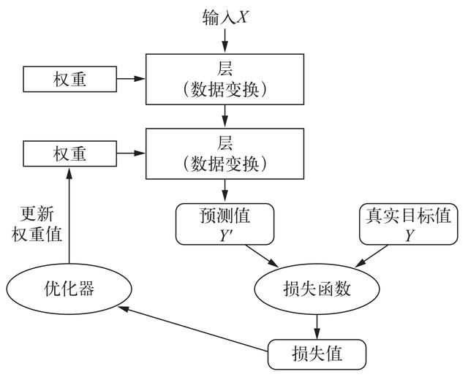
神经网络的剖析
层,多个层组合成网络(模型)
输入数据和对应的目标
损失函数,二元交叉熵,均值方差
优化器

Slide 3
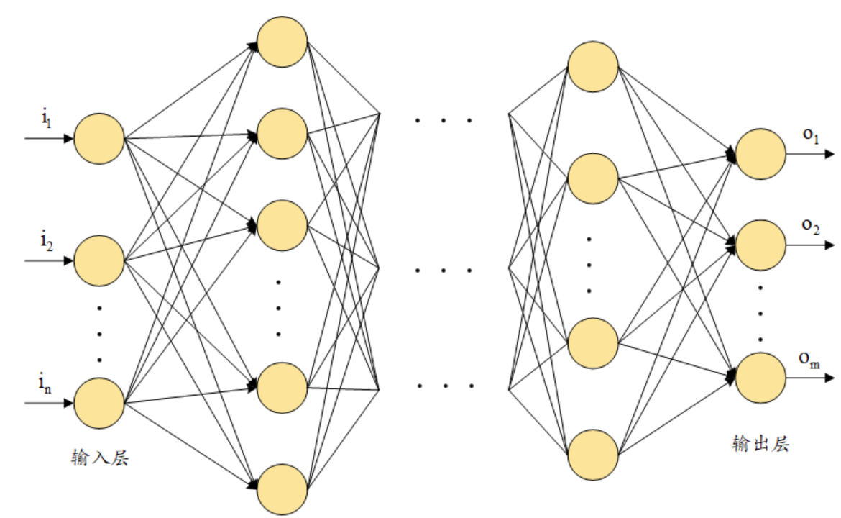

Slide 4
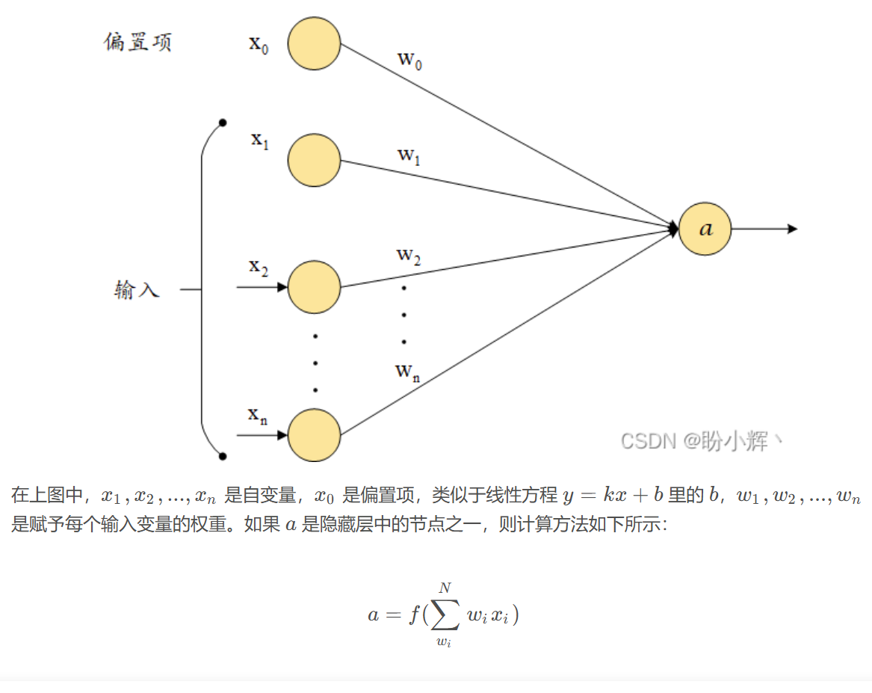
隐藏层

Slide 5

激活函数

Slide 6
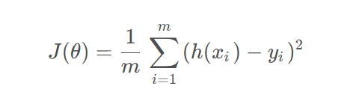
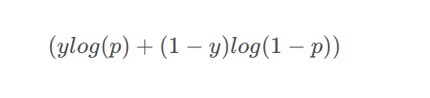
损失函数

Slide 7
神经网络数学基础:
数据表示:张量
运算方式:矩阵的加法与乘法
神经网络的引擎:基于梯度的优化

Slide 8
实战电影评论分类问题
IMDB数据集
准备数据
构建网络
验证方法
使用训练好的数据在新的数据上生成预测结果
进一步的实验

Slide 9
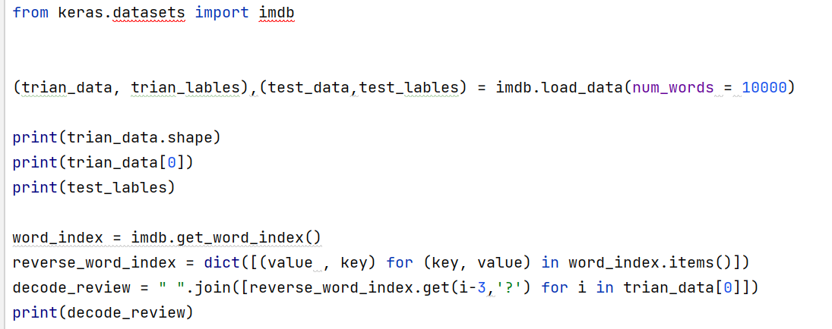
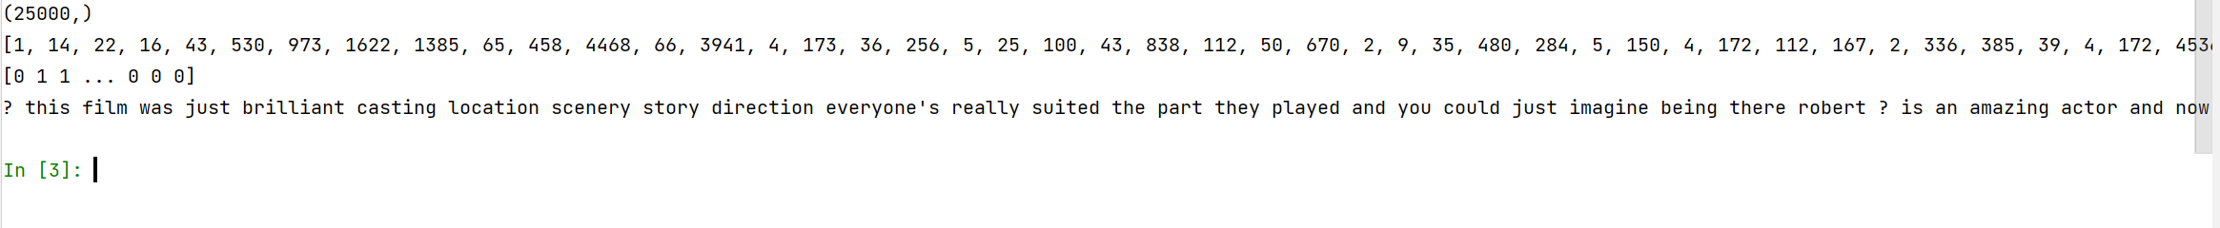
获取数据

Slide 10
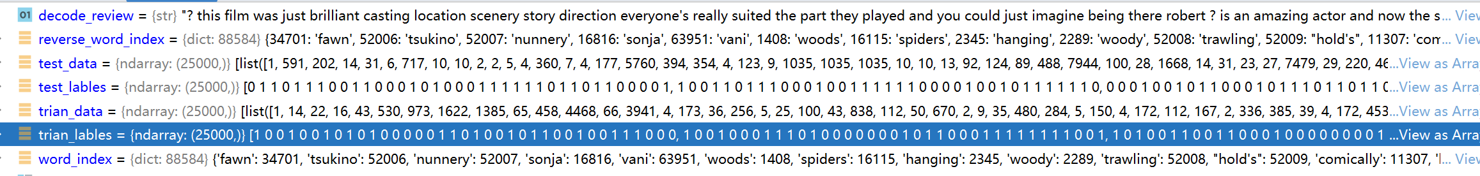

Slide 11
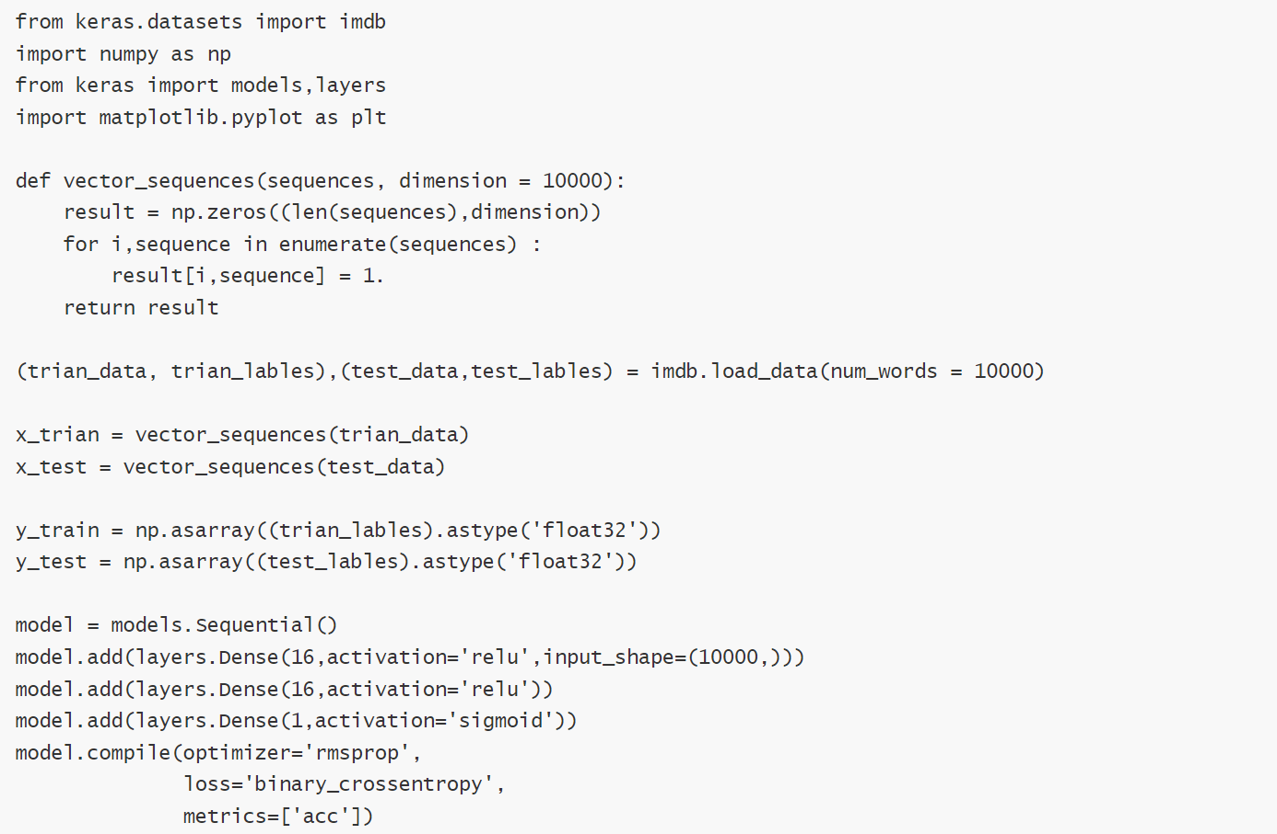

Slide 12
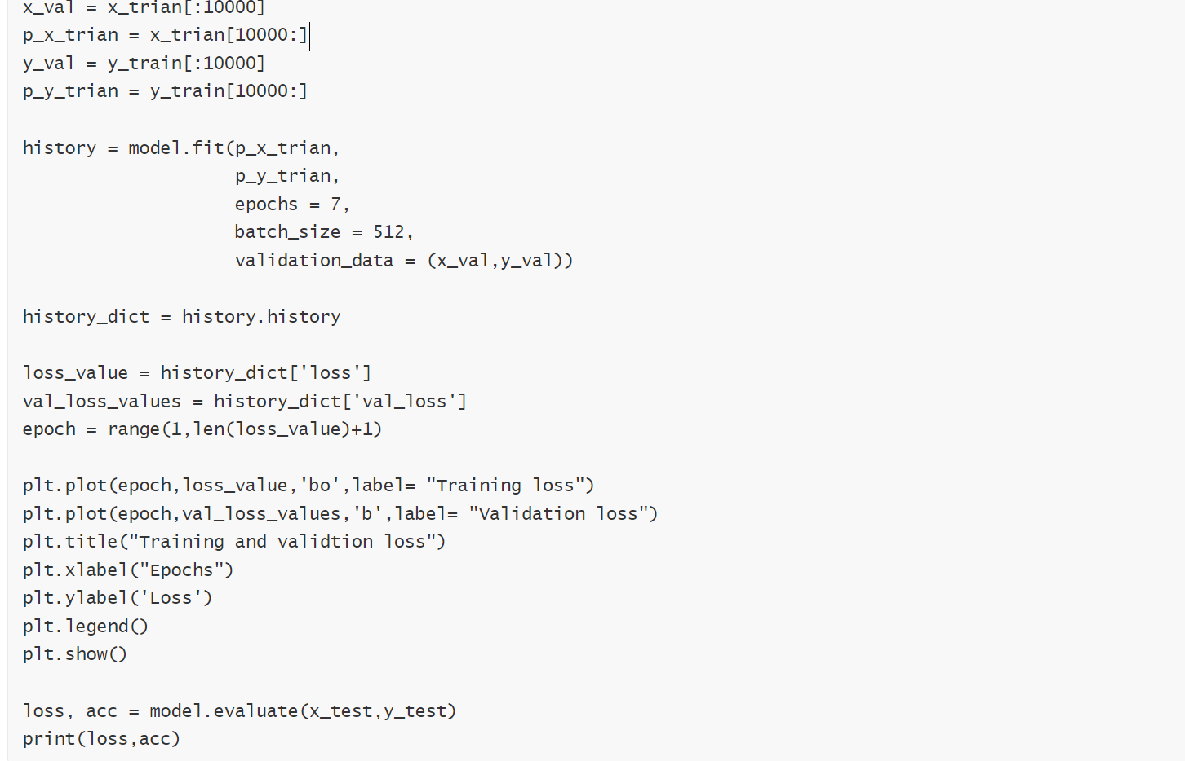

Slide 13
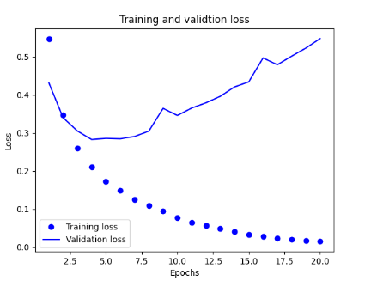
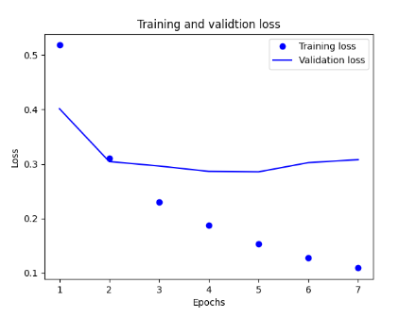

Slide 14
